Slide 1
MÔN: LỊCH SỬ ( lớp 5)
BÀI: ĐẢNG CỘNG SẢN VIỆT NAM RA ĐỜI

Slide 2
BÀI CŨ
-Vì sao Nguyễn Ái Quốc quyết chí ra đi tìm đường cứu nước ?
Nguyễn Ái Quốc sinh ra trong một gia đình nhà nho yêu nước và lớn lên trên quê hương giàu truyền thống cách mạng. Anh sớm thấu hiểu được tình cảnh đất nước và nỗi thống khổ của đồng bào. Nguyễn Ái Quốc rất khâm phục tinh thần yêu nước của các bậc tiền bối nhưng không tán thành con đường cứu nước của các cụ, vì yêu nước thương dân… Anh quyết chí ra đi tìm đường cứu nước.
- Vì sao bến cảng Nhà Rồng được công nhận là di tích lịch sử ?
Bến cảng Nhà Rồng được công nhận là di tích lịch sử vì chính nơi đây ngày 6 tháng 5 năm 1911 Nguyễn Ái Quốc đã ra đi tìm đường cứu nước.

Slide 3
BẾN CẢNG NHÀ RỒNG

Slide 4
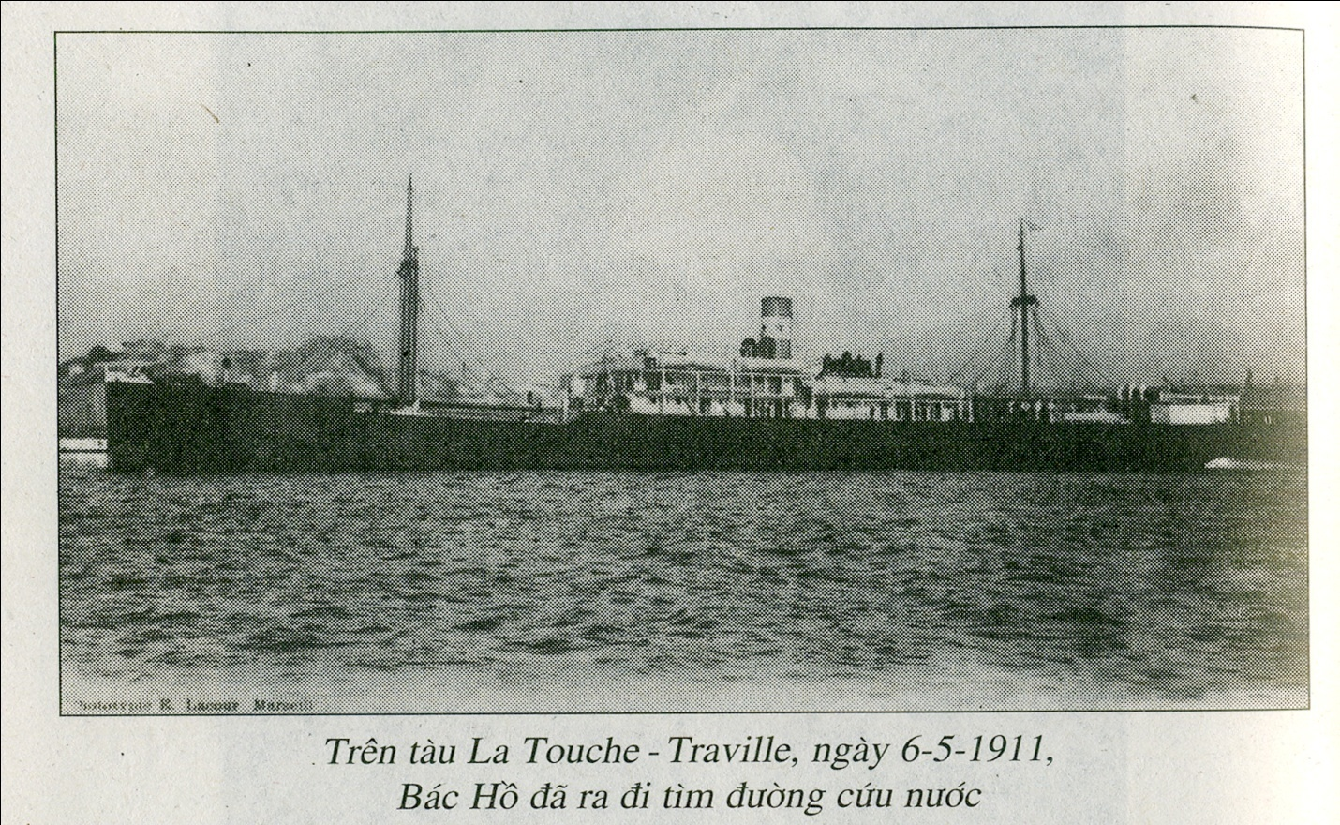

Slide 5
Lịch sử:
ĐẢNG CỘNG SẢN VIỆT NAM RA ĐỜI
1. Sự cần thiết thành lập Đảng
- 3 tổ chức cộng sản ra đời.
- Nêu tình hình lịch sử nước ta trong năm 1929 ?
- Thiếu sự lãnh đạo thống nhất.
? Trước tình hình đó đã đặt ra yêu cầu gì ?
Ai là người có thể làm được điều đó ?
Đông dương CS đảng 6/1929
An Nam CS Đảng 7 / 1929
Đông Dương CS Liên đoàn 9 /1929

Slide 6
Đồng chí Nguyễn Ái Quốc năm 1930

Slide 7
Lịch sử:
ĐẢNG CỘNG SẢN VIỆT NAM RA ĐỜI
1. Sự cần thiết thành lập Đảng
- 3 tổ chức cộng sản ra đời.
- Thiếu sự lãnh đạo thống nhất.
?
Vì sao chỉ có lãnh tụ Nguyễn Ái Quốc mới có thể thống nhất các tổ chức cộng sản ở Việt Nam ?
Vì: Từ khi hoạt động ở nước ngoài, Người đã được bạn bè thế giới khâm phục. Nguyễn Ái Quốc là người hiểu biết sâu sắc về lí luận và thực tiễn cách mạng, có uy tín trong phong trào cách mạng Quốc tế được nhiều người yêu nước Việt Nam ngưỡng mộ…

Slide 8
Lịch sử:
ĐẢNG CỘNG SẢN VIỆT NAM RA ĐỜI
1. Sự cần thiết thành lập Đảng
- 3 tổ chức cộng sản ra đời.
- Thiếu sự lãnh đạo thống nhất.
2. Hội nghị thành lập Đảng:
Dựa vào sách giáo khoa, hãy hoàn thành bảng sau:
Hội nghị thành lập Đảng CSVN
Thêi gian
§Þa ®iÓm
Ng­êi chñ tr×
Néi dung KÕt qu¶
Khai mạc ngày 3 / 2 / 1930
Tại Hồng Công Trung Quốc
Đồng chí Nguyễn Ái Quốc
Hợp nhất 3 tổ chức CS thành một Đảng duy nhất lấy tên là Đảng CS Việt Nam

Slide 10
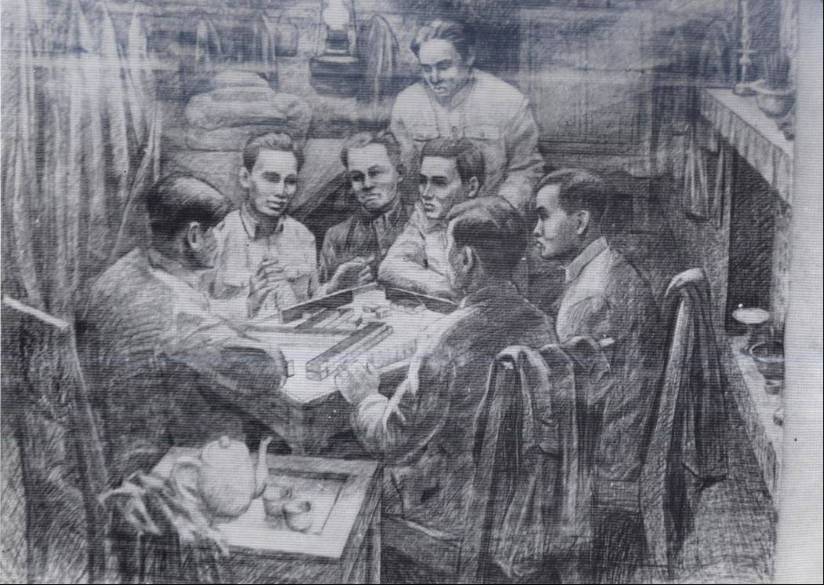
HỘI NGHỊ THÀNH LẬP ĐẢNG
- 2 đại biểu của Đông Dương CS Đảng: Trịnh Đình Cửu, Nguyễn Đức Cảnh
- 2 đại biểu của An Nam CS Đảng: Nguyễn Thiệu và Châu Văn Liêm
- Đồng chí Nguyễn Ái Quốc đại diện cho Quốc tế cộng sản.

Slide 11
Lịch sử:
ĐẢNG CỘNG SẢN VIỆT NAM RA ĐỜI
1. Sự cần thiết thành lập Đảng
- 3 tổ chức cộng sản ra đời.
- Thiếu sự lãnh đạo thống nhất.
2. Hội nghị thành lập Đảng:
Hội nghị thành lập Đảng CSVN
Thêi gian
§Þa ®iÓm
Ng­êi chñ tr×
Néi dung KÕt qu¶
Khai mạc ngày 3 / 2 / 1930
Tại Hồng Công Trung Quốc
Đồng chí Nguyễn Ái Quốc
Hợp nhất 3 tổ chức CS thành một Đảng duy nhất lấy tên là Đảng CS Việt Nam
3. ý nghĩa của sự kiện thành lập Đảng:

Slide 12
HÃY KHOANH TRÒN CHỮ CÁI TRƯỚC CÂU TRẢ LỜI ĐÚNG:
ý nghĩa của sự kiện thành lập Đảng là:
A. Đảng ra đời là sự kiện vĩ đại, đánh dấu một bước ngoặt trong lịch sử cách mạng Việt Nam.
B. Từ đây cách mạng VN đã có Đảng lãnh đạo đúng đắn liên tiếp dành nhiều thắng lợi to lớn.
C. Chấm dứt cuộc kháng chiến chống Pháp.
D. Đảng là nhân tố quyết định thắng của cách mạng VN.
E. Đảng ra đời cách mạng VN trở thành bộ phận khăng khít của cách mạng thế giới.
G. Ngày 3 / 2 trở thành ngày kỉ niệm thành lập Đảng.

Slide 13
Ghi nhớ
Ngày 3 /2 /1930 Đảng Cộng sản Việt Nam ra đời, đã lãnh đạo cách mạng Việt Nam dành nhiều thắng lợi to lớn.
?
Qua bài học này em biết gì thêm về lãnh tụ Nguyễn Ái Quốc?
Ai là tổng bí thư đầu tiên của Đảng CSVN ?

Slide 14
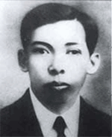
Đồng chí Trần Phú (năm 1930 – 1931)

Slide 15
BÀI TẬP TRẮC NGHIỆM

Slide 16
Lịch sử:
ĐẢNG CỘNG SẢN VIỆT NAM RA ĐỜI
1. Sự cần thiết thành lập Đảng
- 3 tổ chức cộng sản ra đời.
- Thiếu sự lãnh đạo thống nhất.
2. Hội nghị thành lập Đảng:
Hội nghị thành lập Đảng CSVN
Thêi gian
§Þa ®iÓm
Ng­êi chñ tr×
Néi dung KÕt qu¶
Khai mạc ngày 3 / 2 / 1930
Tại Hồng Công Trung Quốc
Đồng chí Nguyễn Ái Quốc
Hợp nhất 3 tổ chức CS thành một Đảng duy nhất lấy tên là Đảng CS Việt Nam
3. ý nghĩa của sự kiện thành lập Đảng:
- Đảng ra đời là sự kiện vĩ đại, là bước ngoặt trong lịch sử CMVN.

Slide 17
Lịch sử:
ĐẢNG CỘNG SẢN VIỆT NAM RA ĐỜI
Ghi nhớ
Ngày 3 /2 /1930 Đảng Cộng sản Việt Nam ra đời, đã lãnh đạo cách mạng Việt Nam dành nhiều thắng lợi to lớn.

